Slide 1
新・超射撃破壊特化スマホ最適化縦シューティング
仕様書

Slide 2
概要
ゲーム全体フロー
メインゲーム
ルール
自機
ビルド
敵
ステージ構成
スコア
ランク
その他細かい仕様
チュートリアル
ランキング
デバッグ
プレハブ名一覧

Slide 3
ゲーム全体フロー

Slide 4
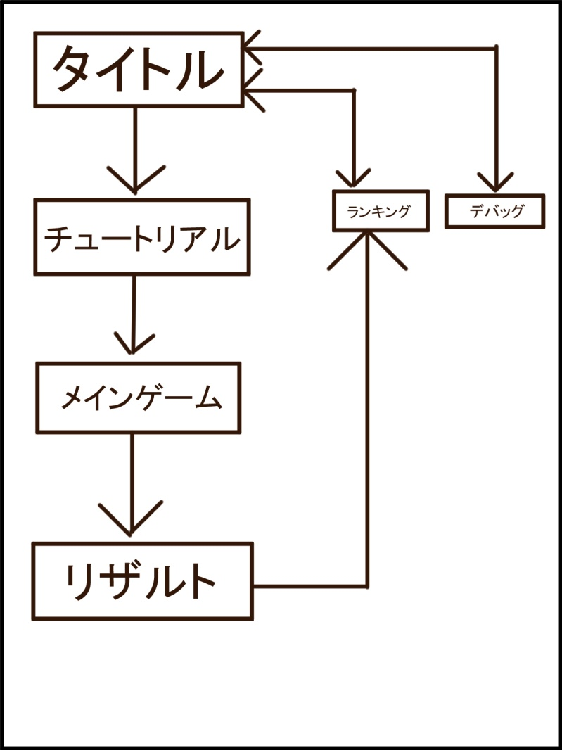
ゲーム全体フロー
画面遷移は以下のフローでお願いします。

Slide 5
メインゲーム

Slide 6
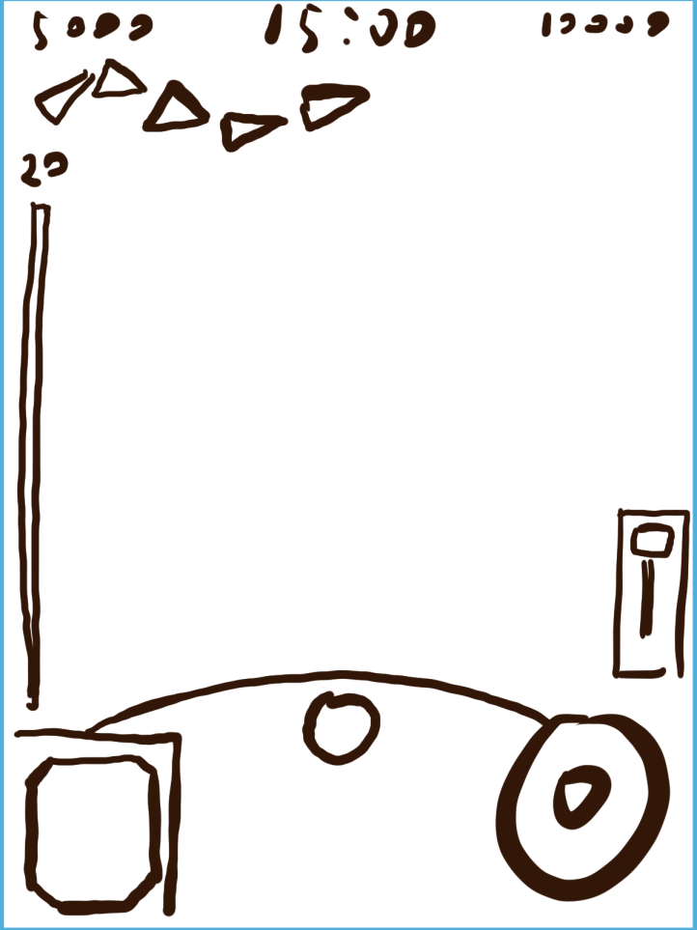
・ルール
・決まった時間までに敵の攻撃から地球を守り切るのが目的
・敵の攻撃は1回15秒 合計10回 守り切るとゲームクリア
・敵の攻撃の合間に15秒のインターバル有り、自機の強化が出来る
・地球は3～5回攻撃を受けると破壊されゲームーオーバー
・敵の攻撃1回守り切るごとに
オプションなどのビルド要素有
・クリアできるようになった後は
ハイスコアを狙っていく
制限時間やスコア
※今作の
レイアウト
ショット切り替えつまみ
ランク
自機
必殺ボタン
ショット・エイム
グレネードイメージgif動画

Slide 7
・自機
プレハブ名
移動は一切できない
ショットは２種類
ショット・エイム上のツマミを動かして切り替える
直線フルオート２ＷＡＹ（ツマミ上）
ショット・エイムスティックを倒した方向に発射
連射速度 秒間20発（60FPS）
威力 10
弾速 画面上端まで 0.5秒
放物線を描く砲撃（ツマミ下）
ショット・エイムスティックを動かし着弾地点を指定
連射速度 秒間1発（60FPS）
威力 30（直撃） 爆風5（爆風）
爆風は 0.5秒 残る
弾速 着弾まで1秒移動は一切できない
自機自体は完全無敵
ビルド要素有（ビルドの項目で書きます）
砲撃イメージgif動画

Slide 8
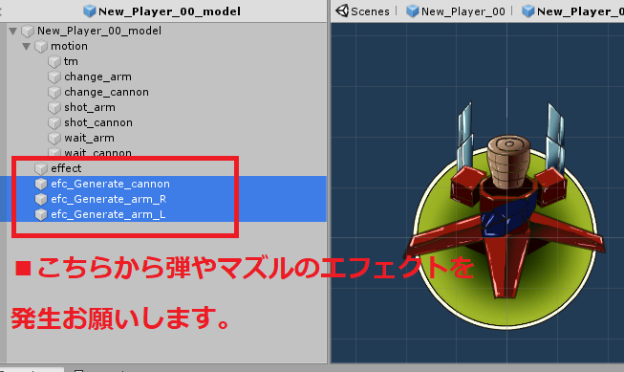
・自機エフェクト発生地点
Armからはマシンガン系エフェクト
Cannonからはキャノン系エフェクト発生します。

Slide 9
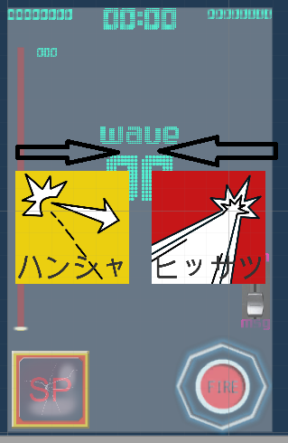
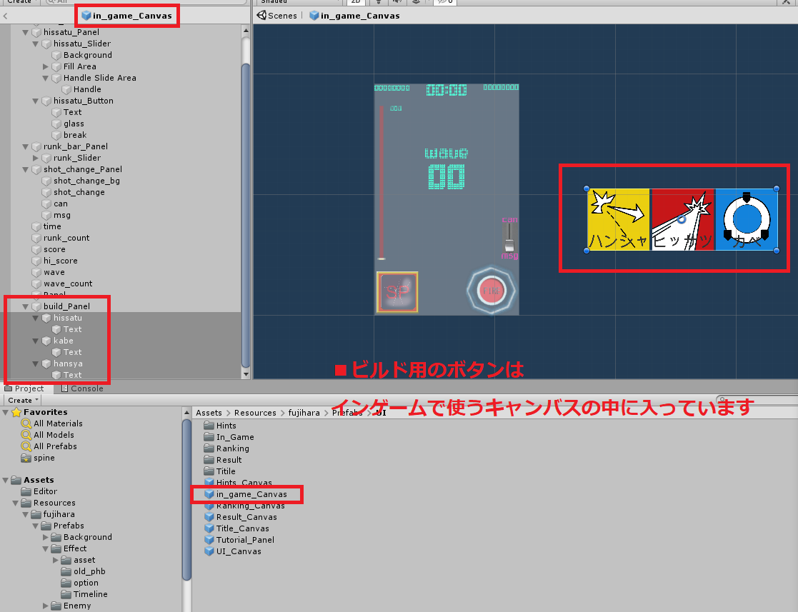
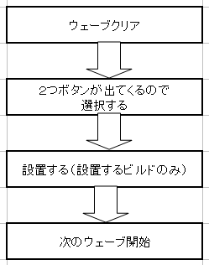
・ビルド
15秒の攻撃をしのいだ後にある強化の時間
「ハンシャ」「カベ」「ボム」の３種の内
ランダムで選ばれる２つの内の１つを選ぶ
ハンシャ（ショット強化）
ショットの方向を変え威力を上げる
カベ（守り固める）
敵の突撃や弾を遮る
ボム（必殺技）
画面外の敵を即死させる

Slide 10
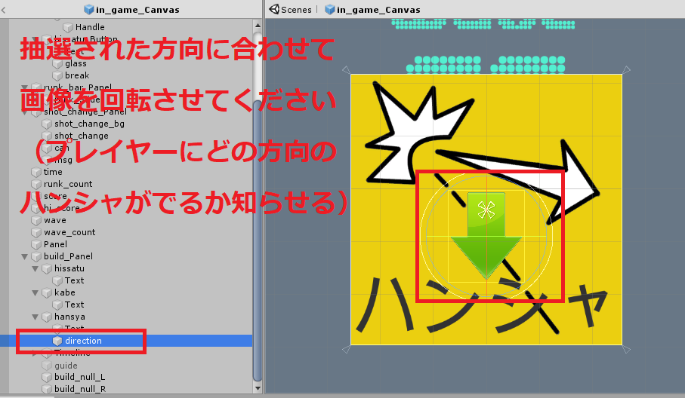
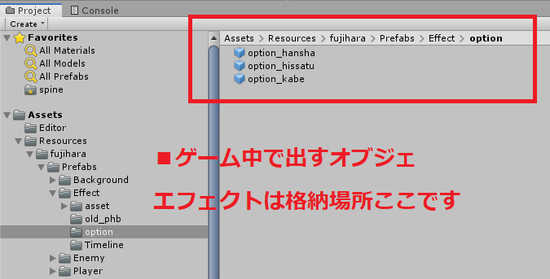
・ビルド（ハンシャ）
８方向あるうちのどれか１つがランダムで選ばれる
方向は上、下、左、右、斜め４方 全８方向
選択すると画面内にハンシャのオブジェクトが出現
フリック操作で位置をいつでもどこでも動かすことが出来る
ショットを当てることで決まった方向にショットを撃ち返す
撃ち返したショットを別のハンシャに当てると威力が倍々に増えていく
基本無敵（一部除く）
敵や敵弾の当たり判定はない

Slide 11
・ビルド（カベ）
インターバル中にスワイプして位置指定、離して設置する
設置すると移動は不可
耐久力は敵の攻撃10回分（一部例外あり）
のこりの耐久度で２段階の速度で明滅をさせる。（残り耐久５回と１回）

Slide 12
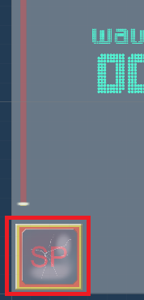
・ビルド（ヒッサツ）
ビルドで３回選ぶことで１回打てる必殺武器
必殺ボタン残りの選択回数を表示
画面左下の「叩き割るボタン」を5回タップして叩き割り発射
画面内の敵は全て即死

Slide 13
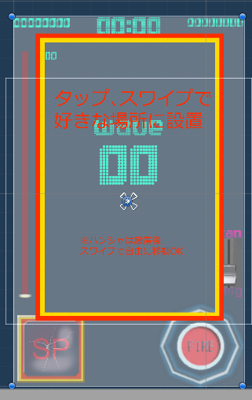
・ビルド設置
「ハンシャ」「カベ」を選ぶと時間を止めてタップ+スワイプで
自由な場所に設置できる
・設置時間は8秒
・設置後はすぐに次のウェーブがはじまる

Slide 14
・敵
隕石 シンプルに１直線に落ちる
デカ隕石 ゆっくりだが大きく硬い 普通に壊すと３，４の隕石に分裂 弱点を抜くと分裂しない
突撃 編隊を組んで決まった軌道を通り高速突撃する
地球狙い
オプション狙い
砲撃 位置を決めたら動かす弾を撃ちまくる
乱射 30度くらいで 球をまき散らす
狙撃 斜線を見せて単発高速の弾を撃つ
要塞 ゆっくり等速落下して地球を斬る 近づかれると耐久無視でゲームオーバー

Slide 15
・敵（隕石）
一直線に等速で地球に向かって飛んでくる最弱の敵
HP 50
移動速度 画面上端から５秒で地球に当たる
ランクが上がった時の能力変化箇所
HP上がる ランク10につき１
移動速度アップ ランク1につき1％

Slide 16
・敵（デカ隕石）
通常の隕石寄り２周り大きい
普通にHPを０にすると３つの隕石に分裂する
背面に弱点を持つ 撃つと1発で壊れ分裂もしない
HP 150
移動速度 画面上端から8秒で地球に当たる
ランクが上がった時の能力変化箇所
HP上がる ランク10につき2
移動速度アップ ランク1につき1％

Slide 17
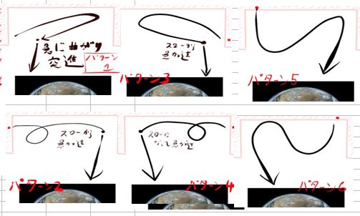
・敵（突撃）
編隊を組み曲線移動をしばらく続けた後、隕石以上の超スピードで地球に突撃自爆する
1編隊の敵 ３体
HP 50
移動速度 画面上端から3秒 曲線移動 の後 0.5秒で地球に突撃
ランクが上がった時の能力変化箇所
HP上がる ランク10につき2
移動速度アップ ランク1につき1％
軌道パターンは6つ

Slide 18
・敵（突撃オプション）
編隊を組み曲線移動をしばらく続けた後、隕石以上の超スピードでビルドしたオブジェクトに突撃自爆する
突撃されたオブジェクトは対消滅
1編隊の敵 ３体
HP 50
移動速度 画面上端から3秒 曲線移動 の後 0.5秒でオブジェクトに突撃
ランクが上がった時の能力変化箇所
HP上がる ランク10につき2
移動速度アップ ランク1につき1％
軌道パターンは6つ

Slide 19
・敵（砲撃乱射）
画面上部から出現後 画面上部にとどまり 2秒後弾を撃ってくる
HP 150
射角40度 秒間10発で弾をまき散らす
弾速 3秒で地球に着弾
ランクが上がった時の能力変化箇所
HP上がる ランク10につき2
弾速度アップ ランク1につき1％
弾の数増量

Slide 20
・敵（砲撃狙撃）
画面上部から出現後 画面上部にとどまり 3秒後弾を撃ってくる
HP 150
地球のランダムな地点を狙う 3秒おきに1発撃つ
弾速 1秒で地球に着弾
ランクが上がった時の能力変化箇所
HP上がる ランク10につき2
弾速度アップ ランク1につき1％
弾の数増量

Slide 21
・敵（要塞）
画面上部から弾幕を張りながら下がってきて地球を丸ごと切り裂こうとする
要塞周りのノコギリが地球に触れたら即ゲームオーバー
HP 150
移動速度 画面上端から15秒で地球にぶつかる
弾速 射角180度 5秒で地球に着弾
連射速度 秒間 6発
中央の弱点に攻撃を当てない限りＨＰは減らない
弱点の周りは隙間を除いてバリアで攻撃を通さない
倒す方法は２種類
グレネードで直接弱点を撃ち続ける
ショットをハンシャに当て隙間から弱点を打ち抜く
ランクが上がった時の能力変化箇所
HP上がる ランク10につき10
弾速度アップ ランク1につき1％
弾の発射数増量

Slide 22
・ステージ構成
１～４ステージ ザコ４種がランダムで１つ選ばれる
（１度選ばれた種類は６ステージまで選ばれない）
５ステージ 要塞
６～９ステージ ザコ４種がランダムで2つ同時に選ばれる
１０ステージ 要塞+ザコ１種

Slide 23
・スコア一覧
隕石 100
デカ隕石 200
突撃 200
砲撃 200
要塞 1000
敵弾を撃ち落とす 100
ハンシャを使って敵を倒す 反射した数×2
バリアで敵を倒す 1000
ボムで敵を倒す 5000
地球にダメージ -10000

Slide 24
・ランク
このゲームの重要なシステムで画面左に常に表示する
基本スコアにランクの数値がそのまま倍率になる
隕石 100 ランク 20 100×20＝2000 点が入る
上手いプレイをすると上がり、ゲームは難しくなるがスコアは上がりやすくなる
敵の項目に書いた 能力変化箇所に影響する
良くないプレイは下がり、ゲームは簡単になるがスコアは上がりにくくなる
ゲームが上手くても下手でも自然とちょうど良い難しさに自動で合わせてくれる

Slide 25
・ランクが上下する条件
100溜まると1上がる
上がる
敵を倒す 10
敵弾を撃ち落とす 10
ハンシャ、カベで敵を倒す 20
下がる
10連続でショットを外す -10
地球にダメージ -300

Slide 26
・その他細かい仕様
敵や地球にダメージが入った時全体を白く飛ばしたいです。
地球にダメージが入った時は画面か地球全体が上下に揺れるとなお良いです。

Slide 27
チュートリアル

Slide 28
・チュートリアル
ゲームスタートボタンを押した後メインゲームがはじまる前に２～３枚の操作説明画像を表示します。
初見プレイヤーにどう操作すればよいか分かるようにします。
左上にスキップ 右下に１ページ送りボタン用意

Slide 29
・チュートリアル構成
1 目的 （時間いっぱい守る 15ｓ *ｘ面 ハイスコア 地球に攻撃当てるな
2 攻撃 （移動は無し 全方位攻撃 ２種武器切り替え
3 インターバルとビルド （面の合間に３つの強化選択
4 ランク （上手いプレイで上がる 上がるとハイスコアに繋がる
5 ボスヒント （弱点を狙う オプションやキャノンを使う

Slide 30
ランキング

Slide 31
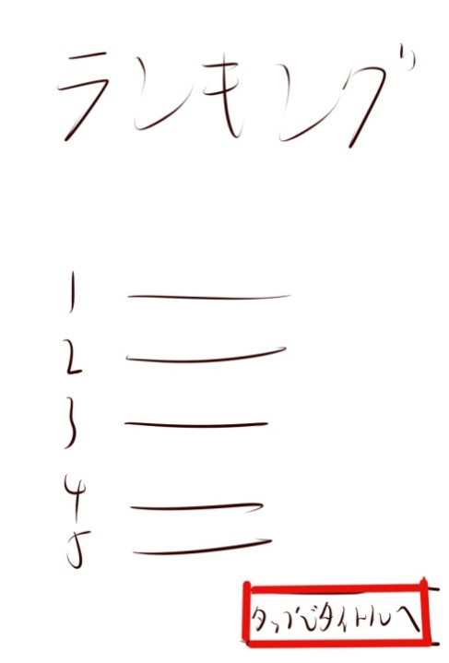
・ランキング
1～10位のハイスコア、ランクを表示します

Slide 32
デバッグ

Slide 33
・デバッグ
アプリ内でゲームバランスの調整ができる機能がが欲しいです。
敵の能力 スコア ランク上昇 上昇能力の倍率 を編集できるようお願いします。

Slide 34
プレハブ名一覧

Slide 35
・プレハブ名
自機
地球
UI
背景
隕石
デカ隕石
突撃
砲撃
要塞
弾
BGM
エフェクト
フォント

Slide 36
（藤原）予定
※20-11のデジゲー博に出展予定
・19年内
企画と仕様練り 資料化 ビルドまでの環境整備？ エフェクトテスト
・20-1
作業者へ資料共有
ＳＰ、ＣＣ？購入
・20-3
実装に困らないよう 初稿素材完成
7までブラＵＰ
・20-7
ベータレベルの完成度
・20-8
宣伝素材やチラシ作成 印刷準備完了
・20-10
印刷物の出力 全ての準備完了

